Slide 1
TV Numerique
Representation par :
- Jihad Nasser 1513
- Omar Omar 1733

Slide 2
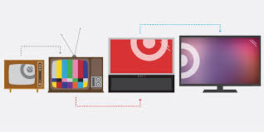
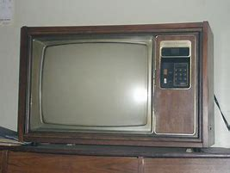
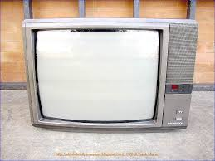
Introduction
Definition de TV numerique .
Un peu d’histoire .
Development des TV Numeriques .

Slide 3
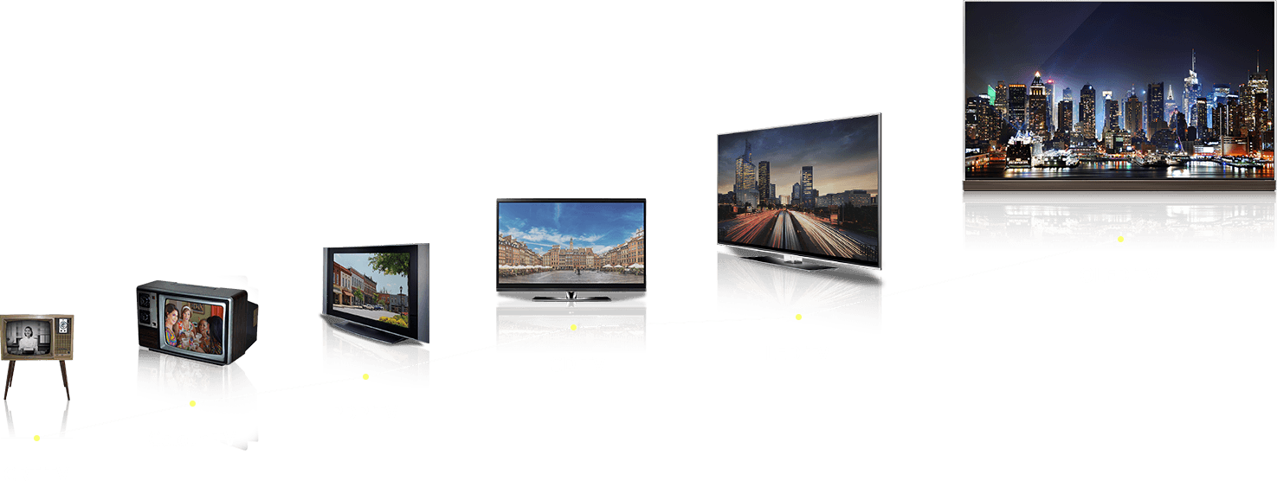
Evolution

Slide 4
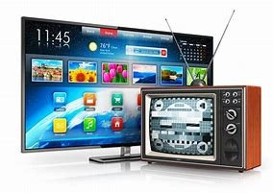
DTV vs ATV
Difference entre tv numerique et analogique .

Slide 5
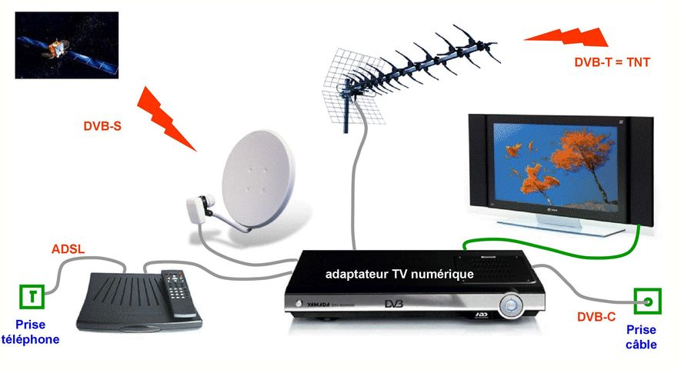
Types Des DTV
TNT ( Television Numerique Terrestre )
TV Par Cable
TV Par Satellite

Slide 6
Station
Satellite
DTV

Slide 7
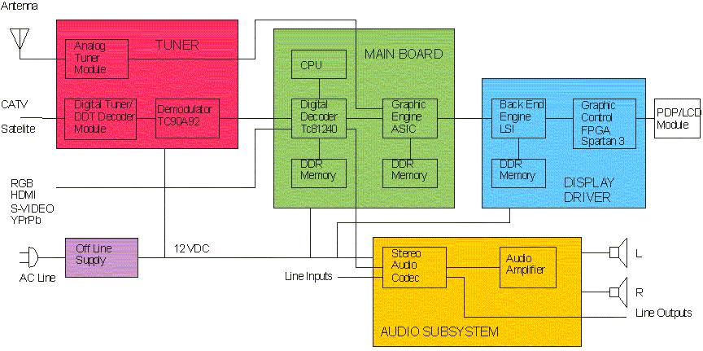
Block Diagram

Slide 8
Numerisation Du Signale
Camera
Echantillonage
Signalisation des Codes
Emission d’un seul signale contenant tous les codes signalises
Reception du signal par le TUNER
Decodeur et Affichage du l’image

Slide 9
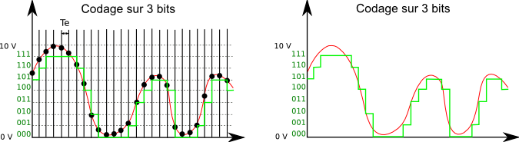

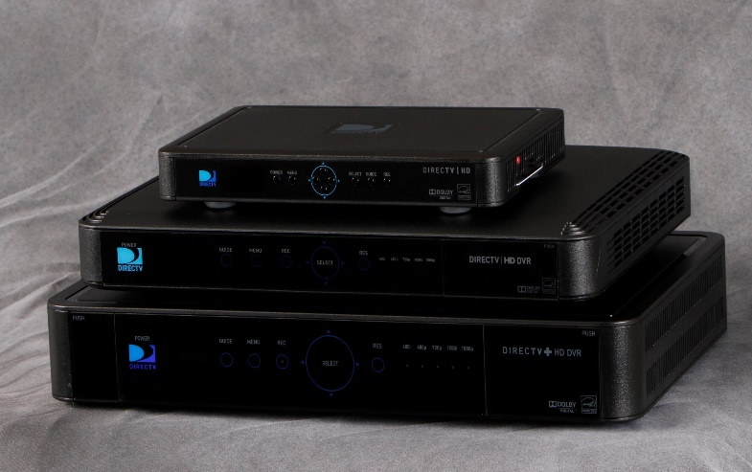
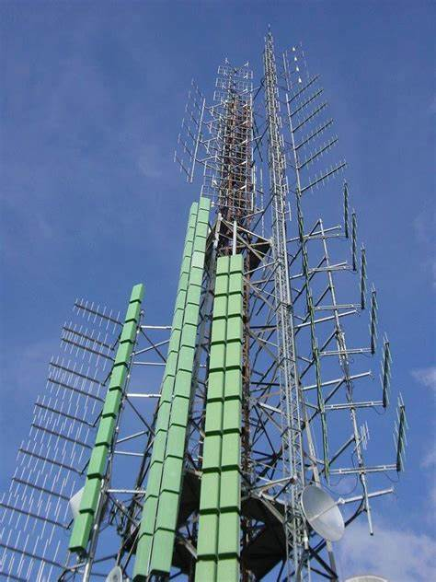
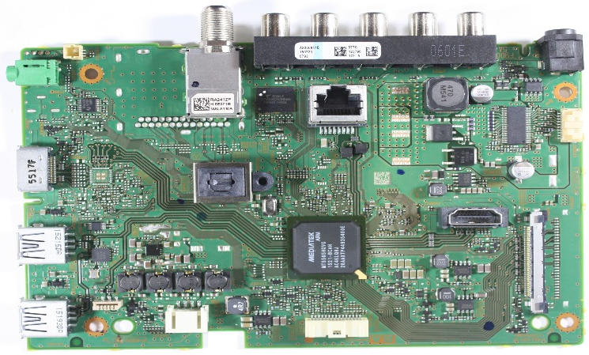

Slide 10
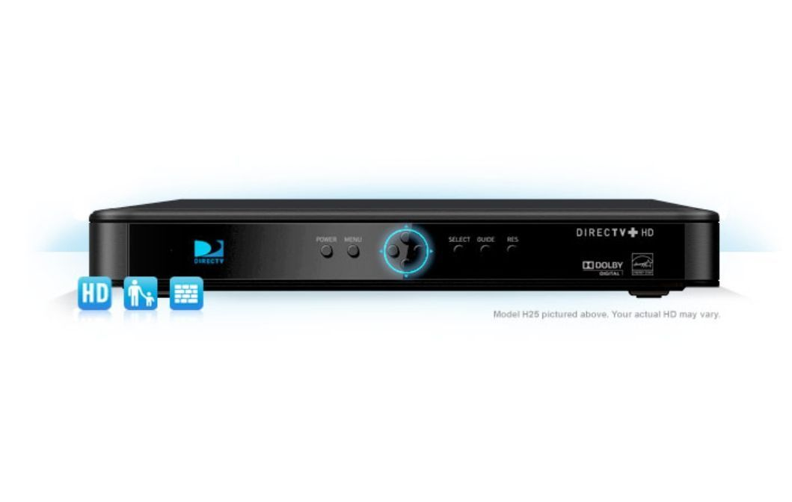
TUNER Ou Receiver Dans Notre Maison
Le TUNER recevoit le signal de l’emetteur qui contient tous les programme et selectionne le signal du programme desire .
Il separe le signal en des signal ou une seule est desire et l’autre a rejeter

Slide 11
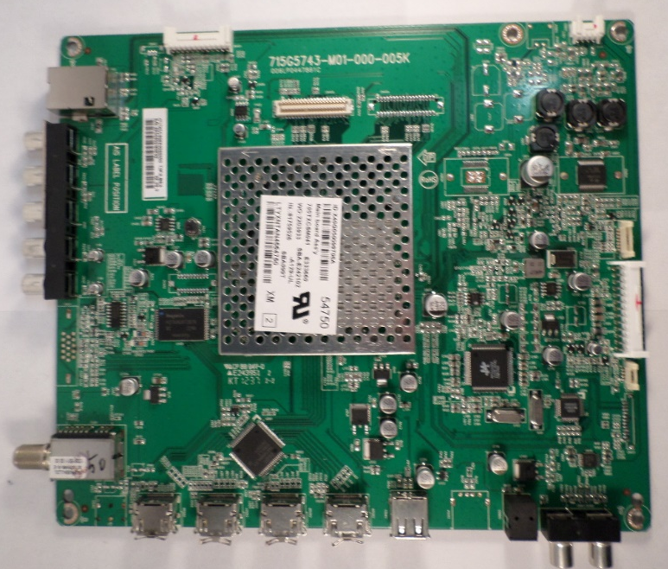
MotherBoard Du DTV
Separe le signal du son et le signal du video .
Envoi des ordres grace a son microprocesseur a LCD pour afficher l’image et a tous les autres composantes dans le TV .
Sauvegarde dans sa memoire le dernier signal .

Slide 12
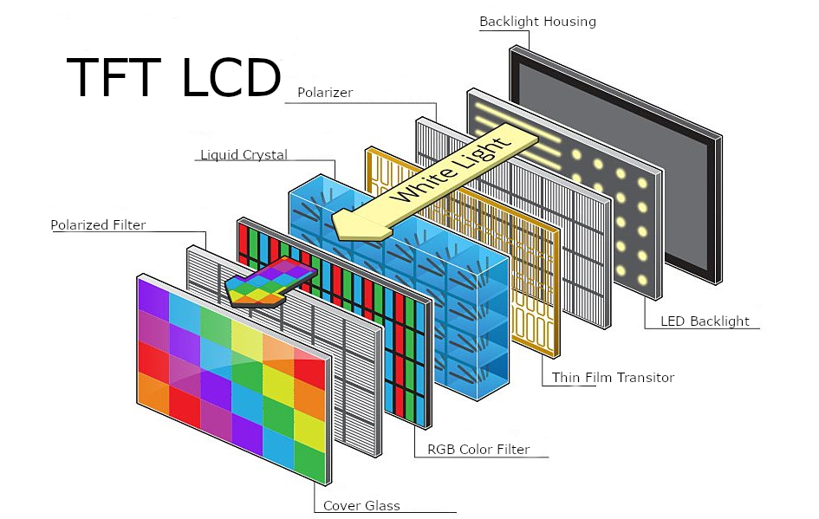
Liquid Crystaly Display ( LCD )

Slide 13
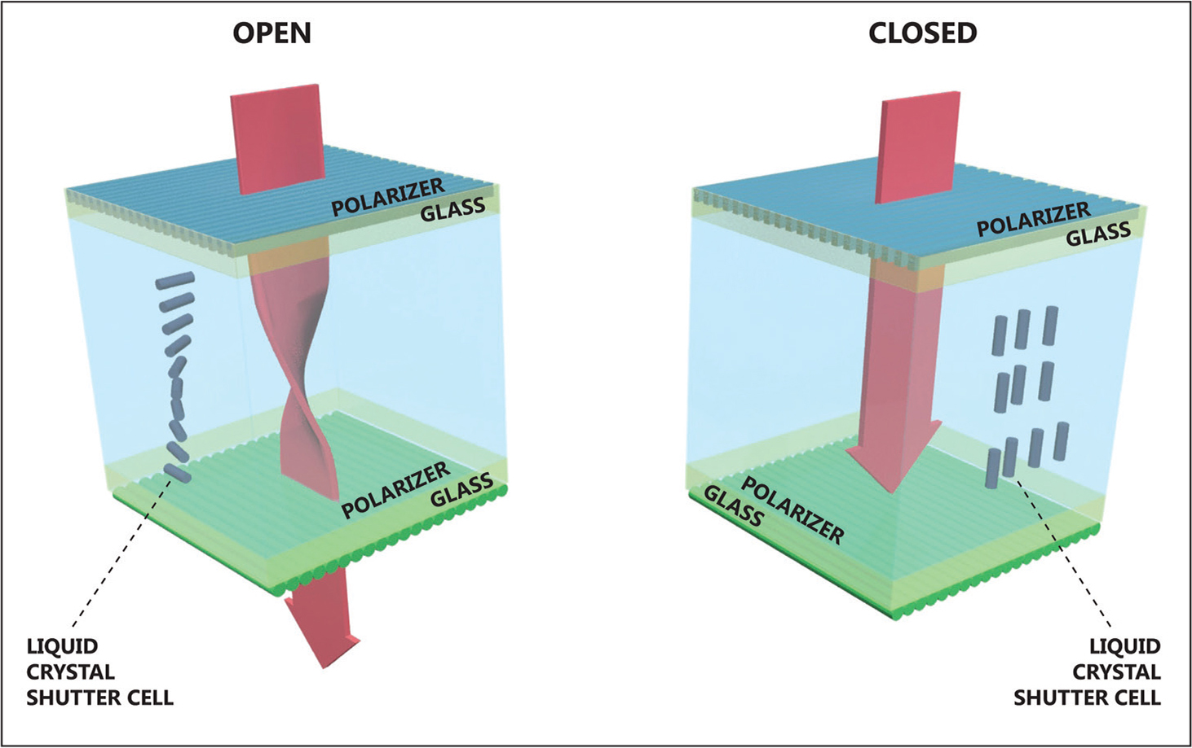
How Liquid Cristal Work

Slide 14
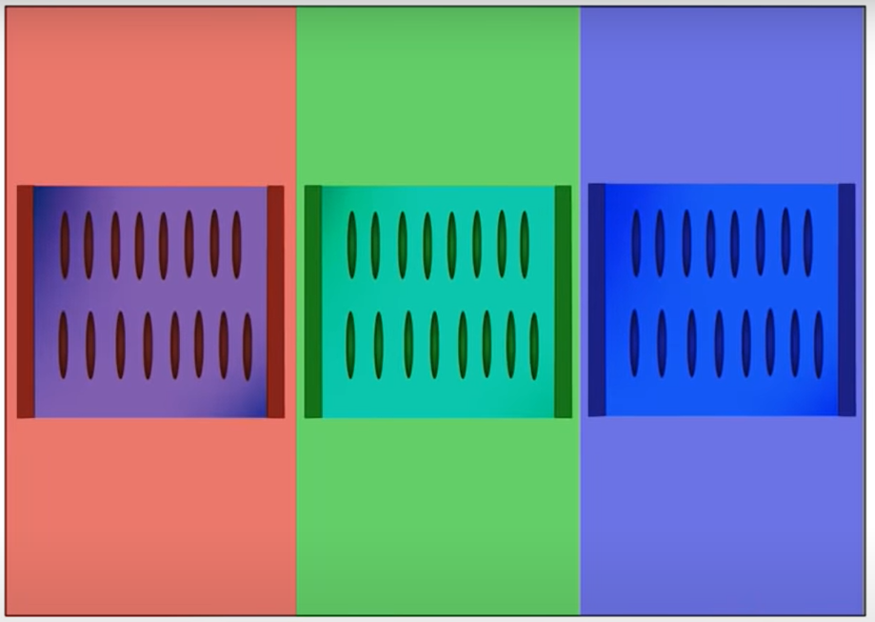
Filtre De Couleur
Ces 3 cellules forment un Pixel

Slide 15
Avantges de DTV
Améliorer la qualité de la réception de l’image et du son.
On reçoit plus de chaînes .
L’image est plus nettee .
La qualitee d’affichage est ameliore ou an notre jour on arrive a 1028p ( FHD) et 4k .

Slide 16
Merci a votre presence Soyer bien et protegez vous du CORONA VIRUS .

